Slide 1
Gestaltung und Animation
einer Spielfigur
Ein Crashkurs

Slide 2
Inhalt
Ein kleiner Rückblick in die Geschichte der Computerspiele
Animationstechniken
Charakterdesign
Zeichnen

Slide 3
Rückblick in die Geschichte der Computerspiele

Slide 4
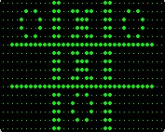
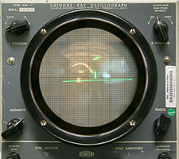
Anfänge
Tic-Tac-Toe (1952)
Tennis for Two (1958)
Bild: Wikipedia
Bild: Wikipedia
https://www.youtube.com/watch?v=6PG2mdU_i8k

Slide 5
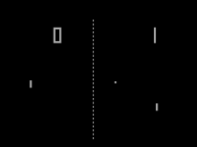
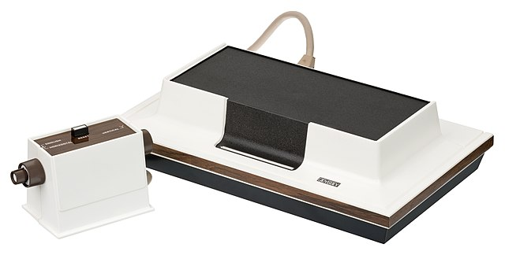
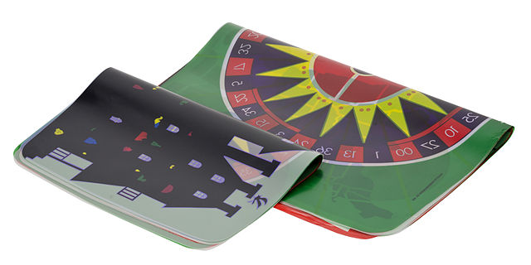
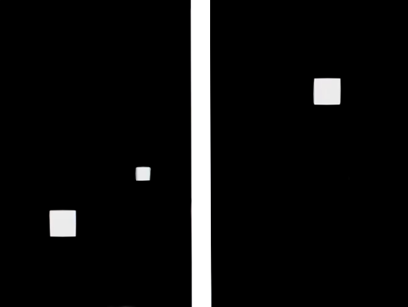
Kommerzielle Anfänge
Magnavox Odyssey(1972)
Pong (1971)
Bild: Wikipedia
Bilder: Wikipedia

Slide 6
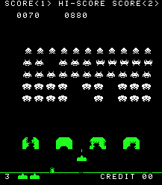
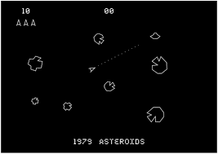
Raster- und Vektoranzeigen
Space Invaders (1978)
Asteroids(1979)
Bild: Wikipedia
Bild: iconspng.com

Slide 7
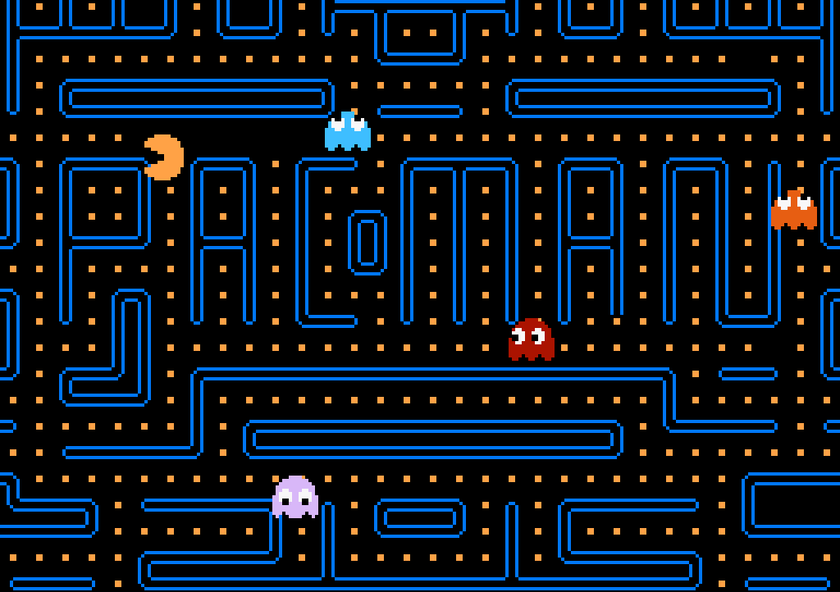
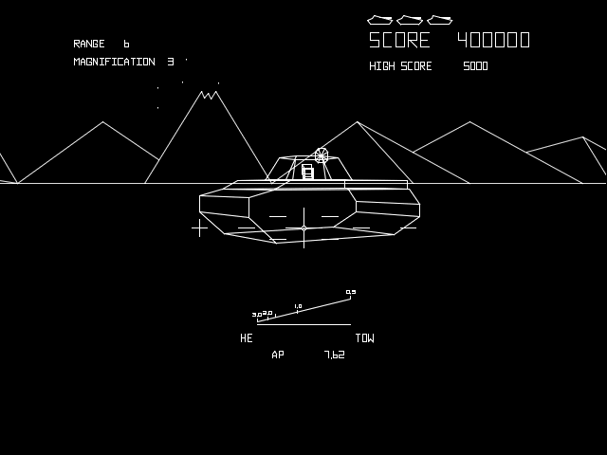
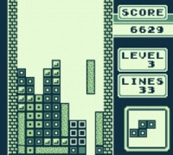
1980er
Pacman (1980)
Battlezone(1980)
Tetris (1985)
Bild: redbull.com
Bild: Wikipedia
Bild: Wikipedia
https://www.youtube.com/watch?v=Ctr54kopo8I

Slide 8
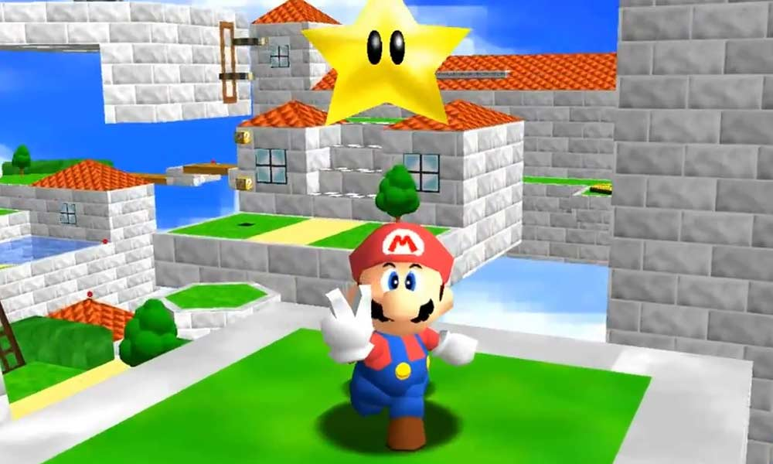
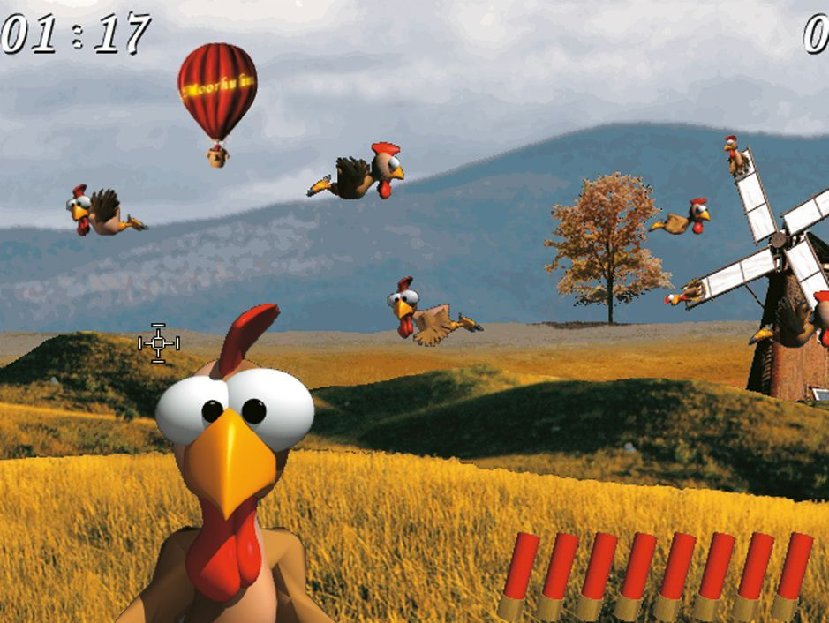
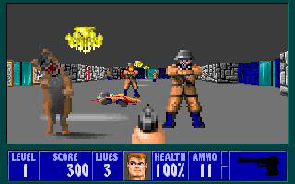
1990er
Wolfenstein 3D
(1992)
Super Mario 64 (1996)
Moorhuhn (1998)
Bild: Steam
Bild: dailygame.at
Bild: spiegel.de

Slide 9
Animation

Slide 10
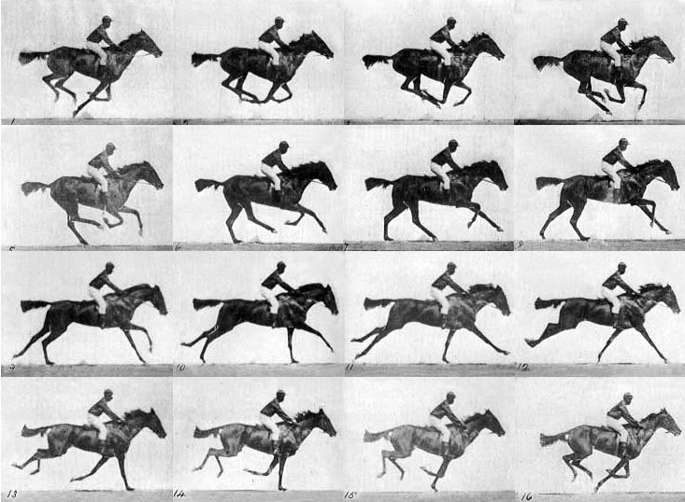
Bild: Wikipedia

Slide 11
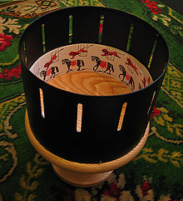
Zoetrope (Wundertrommel)
Bild: Wikipedia
https://www.youtube.com/watch?v=SBg6dAE3mI0

Slide 12
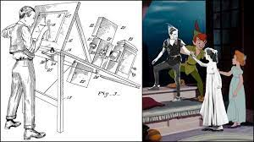
Rotoskopie
Bild: skdesu.com

Slide 13
Prince of Persia (1989)
https://www.youtube.com/watch?v=Xv20j8ChtRY
Notes:
1. Squash and stretch 2. Anticipation 3. Staging
4. Pose to Pose vs Streigt ahead 5. Follow through
6. Slow in and out 7. Arcs 8. secondary action
9. Timing 10. Exaggeration 11. Solid drawing 12. Appeal

Slide 14
Legetrick
Cut-Out-Animation

Slide 15
Terry Gilliam (1968)
https://www.youtube.com/watch?v=I4eVkanDkgg

Slide 16
Charakterdesign

Slide 17
Welt?
Geschichte?
Mission?
Eigenschaften?

Slide 18
Wendigkeit
Geschwindigkeit
Sichtweite
Notes:
Einfluss durch:
Größe, Form

Slide 19
Wendigkeit
Geschwindigkeit
Sichtweite

Slide 20

Wendigkeit
Geschwindigkeit
Sichtweite

Slide 21
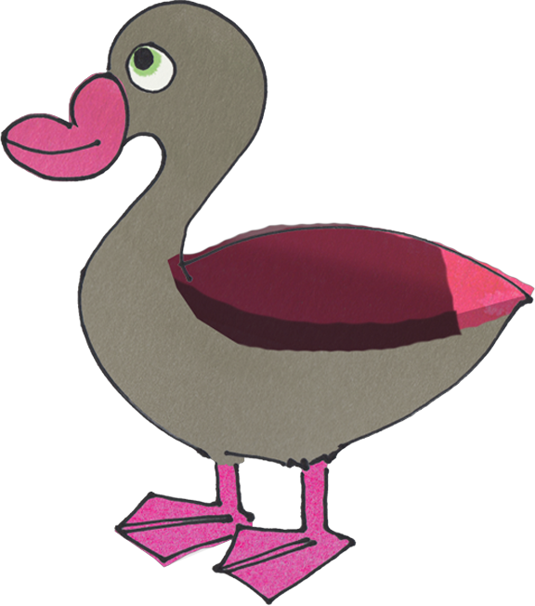
Wendigkeit
Geschwindigkeit
Sichtweite

Slide 22

Wendigkeit
Geschwindigkeit
Sichtweite

Slide 24




Slide 25
Notes:
1. Squash and stretch 2. Anticipation 3. Staging
4. Pose to Pose vs Streigt ahead 5. Follow through
6. Slow in and out 7. Arcs 8. secondary action
9. Timing 10. Exaggeration 11. Solid drawing 12. Appeal

Slide 26
Zeichnen

Slide 27
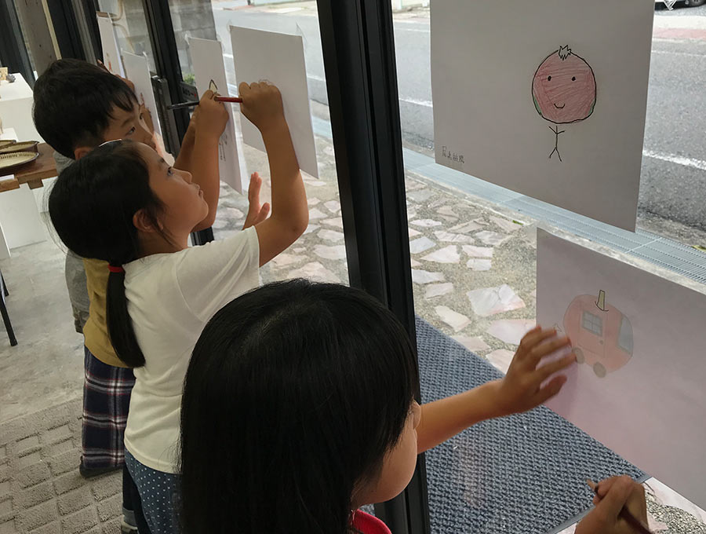

Slide 28
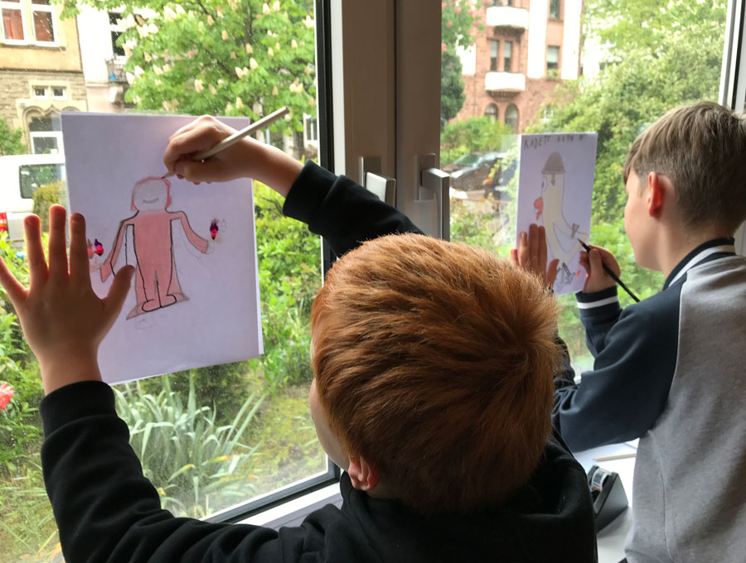

Slide 29


